Slide 3
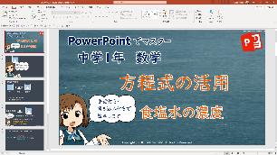
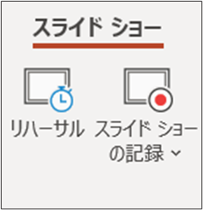
マイクロソフト認定 教育イノベーター 稲葉 通太
オンデマンドの授業動画作成はPowerPoint一択です。 今まで作成したPowerPoint教材で顔出し授業動画を手軽に 作ってみませんか? 3月にバージョンアップしたPowerPointなら簡単です。やはり、聴覚支援学校では手話が必要です。 特別なスキルを必要としません。 子どもたち・生徒たちは先生たちが見える授業を必要としています。
動画にしたいスライドを用意します。
16:9
4:3
※まだときどき4:3サイズのスライドを見かけますが、今は16:9 スライドが標準です。16:9で作成することをおすすめします。
スライドショータブで「スライドショーの記録」をクリックします。
このような画面になります。
※基本はここだけです。
※右上の設定でマイクと
カメラが認識されている
か確認してください。
記録 停止 再生

Slide 4
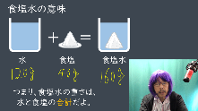
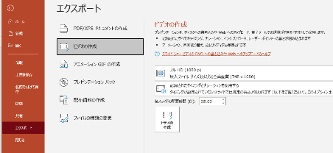
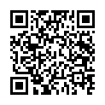
初心者の方々がとまどうことをここにまとめておきます。
記録を停止して再生。それが終わったときに、勝手に次のスライドに進んでしまった。
大丈夫です。記録はいったん停止しています。次のスライドからまた記録を始めてください。
どうも話し方などがよくないのでもう一度やり直したい。
右上の「クリア」からスライドごとにクリア（取り消し）して記録し直すことができます。
記録し終わって編集画面に戻りたいが、記録したものを保存するメニューが見つからない。
これ、けっこう質問が多いのですが、記録が終わったら右上の隅の「閉じる」をクリックします。
編集画面に戻ってチェックした。特定のスライドだけもう一度記録し直したい。
そのスライドを選択し、スライドショーの記録で「現在のスライドから記録」でできます。
編集画面で動画の大きさや位置などを調整します。
動画をmpeg-4形式で保存します。
ファイル
エクスポート
ビデオの作成
※画質はフルHD（1080P）で十分です。
「記録されたタイミングとナレーションを
使用する」が選択状態にあることを確認
してください。
実際にやってみた動画を
YouTubeチャンネルで公開しています。
YouTubeチャンネル
またもの事態に！
オンデマンド授業動画作成はパワポ一択！
このマニュアルはご自由にお使いください。

